Slide 1
KAM undervisning del 1

Slide 2
Velkommen
Dagens program
Velkomst og kort introduktion til dagen
Intro til KAM
Oprettelse af Care team
Opsætning af spørgeskema (del 1)
Øvelser og pause
Opsætning af spørgeskema (del 2)
Øvelser og pause
Afrunding

Slide 3
Velkommen
Support, hvis der bliver brug for hjælp:
PRO Support
Frederikshavn Kommune
Telefon: 98 45 85 85
Mail: prosupport@frederikshavn.dk

Slide 4
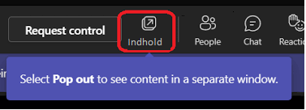
Allerød | Gribskov | Kerteminde | Rebild | Struer
Assens | Guldborgsund | Kolding | Ringkøbing-Skjern | Syddjurs
Bornholm | Haderslev | Køge | Rudersdal | Sønderborg
Brøndby | Halsnæs | Langeland | Rødovre | Thisted
Egedal | Helsingør | Lemvig | Samsø | Tønder
Fredericia | Herning | Læsø | Silkeborg | Tårnby
Furesø | Holbæk | Morsø | Skive | Vallensbæk
Gentofte | Horsens | Nyborg | Solrød | Ærø
Gladsaxe | Høje-Taastrup | Odder | Sorø
Glostrup | Ishøj | Odsherred | Stevns
Greve | Kalundborg | Randers
Hold 1 = Markeret med fed Hold 2 = Uden markering
Send kommunes navn i chat
Tjek at I har modtaget mail fra Kommunalproforvaltning@rn.dk
Tirsdag d. 12. september med titel: "Information til KAM-undervisningerne"

Slide 5
FUT Klinisk Administrativt Modul

Slide 6
FUT Løsningsoverblik
Kommunal PRO
(medarbejder- og borgerløsning)
Telma (KOL, Hjerte)
(medarbejder- og borgerløsning)
Flere anvenderløsninger…
Klinisk Administrativt Modul
Generisk administrativ løsning (ingen patientdata)
Planer, Spørgeskemaer, Care teams, m.m.
FUT Infrastruktur
(FUT = Fælles Understøttelse af Telemedicin)
Fælles national infrastruktur. Her opbevares, processeres (fx algoritmer) og deles data.

Slide 7
Klinisk Administrativt Modul (KAM) og KPRO
Kommunal PRO medarbejderløsning: Plan tildeles borger og tilpasses individuelle behov.
KAM: Planer bygges, vedligeholdes og frigives til brug.
Planer indeholder spørgeskemaer og tilhørende opsætning, fx hvornår et spørgeskema udsendes ift. et andet.
Medarbejder
Borger
Kommunal PRO borgerløsning: Borger udfylder og indsender spørgeskemaer
Administrator
Kommunal PRO medarbejderløsning: Medarbejder modtager og forholder sig til borgers besvarelser.

Slide 8
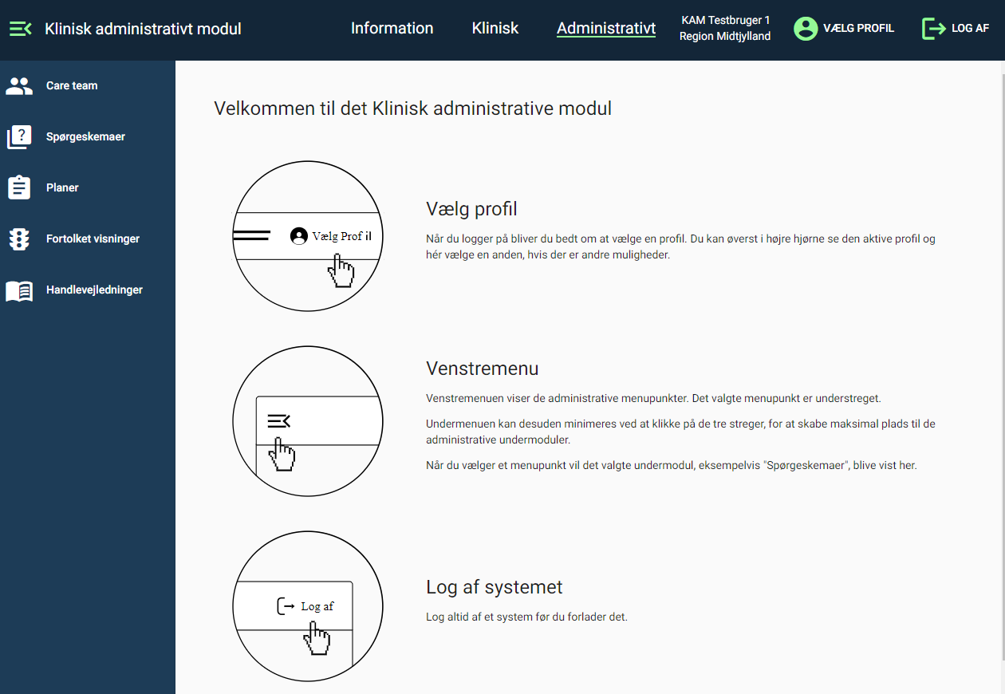
Klinisk Administrativt Modul
Care team
Oprettelse og vedligehold af Care teams
Spørgeskemaer
Oprettelse og vedligehold af Spørgeskemaer
Triageringsindikatorer på svar
Beregning af score i spørgeskemaer (fx WHO-5)
Planer
Oprettelse og vedligehold af planer
Planer indeholder Spørgeskemaer og tilhørende opsætning
Fortolket visninger
Oprettelse og vedligehold af fortolket visning for et spørgeskema (kun KPRO)
Handlevejledninger
Oprettelse og vedligehold af handlevejledninger (kun KPRO)

Slide 9
Plan og Spørgeskema(er)
Spørgeskema:
Et spørgeskema bygges først i spørgeskemaeditoren
Plan
Herefter oprettes en plan og spørgeskemaet indsættes i en aktivitet (i planen) af typen Spørgeskema.
Det samme spørgeskema kan indgå i en plan flere gange.
Det samme spørgeskema kan indgå i flere forskellige planer.
Spørgeskemaeditor
Plan 1
Spørgeskema A
Spørgeskema B
Aktivitet
Spørgeskema A
Spørgeskema C
Spørgeskema 3
Spørgeskema C
Plan 2
Aktivitet
Spørgeskema A
Kun aktive Planer findes i medarbejderløsningen.
- Spørgeskemaer til en borger skal sættes ind i en plan.
Aktivitet
Spørgeskema C

Slide 10
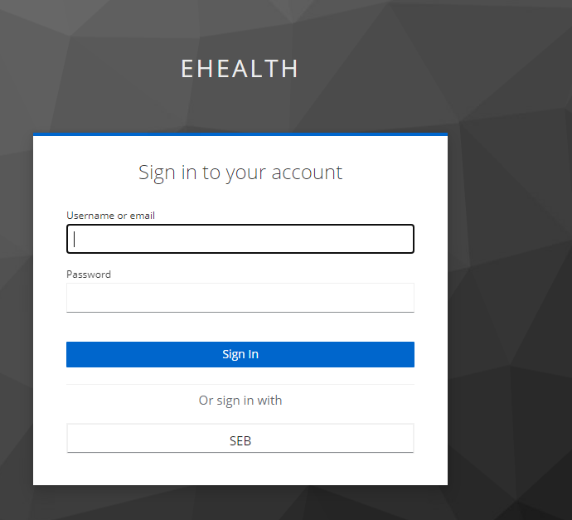
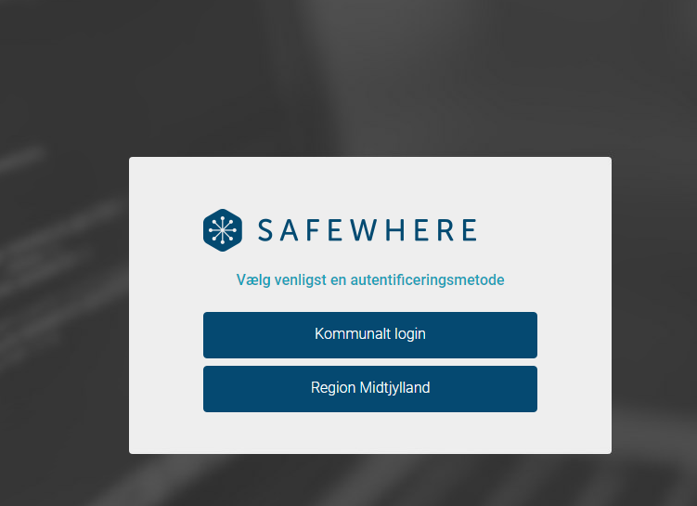
KAM login i Test og Prod
Login - test
Login - prod
På Produktion ses denne – og alt efter hvordan det er implementeret (lokalt) skal der evt. ikke indtastes login oplysninger
Test og ”øve sig” i EXTTest
Spørgeskemaer og Planer, der skal anvendes i drift bygges direkte i Produktionsmiljø (PROD)

Slide 11
Vejledninger til KAM
KPRO specifikke Vejledninger til KAM:
Vejledninger og videoguides | Kommunal PRO (kk.dk)
Generiske Vejledninger til KAM:
Klinisk Administrativt Modul (KAM) - FUT Service Desk - FUT Portal (rm.dk)
Tidligere undervisningsvideoer (optagelser)
Vejledninger for medarbejdere (rn.dk)

Slide 12
Care Teams

Slide 13
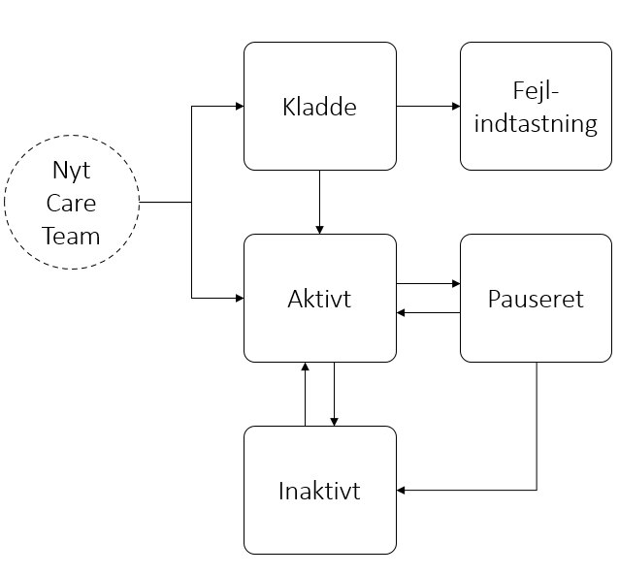
I KAM..
Care Teams
Udenfor KAM…
Oprettelse af Care Teams
Hvem er Administrerende og Deltagende Organisationer
Vedligeholdelse af Care Teams
Livscyklus, status
Udtræk af liste, Care Teams m. UUID (.csv fil)
Tilknytte medarbejdere til Care Teams (lokal brugerstyring, UUID)
Roller og rettigheder (lokal brugerstyring)
Tilknytte Care Teams til forløb (KPRO løsning)
Hvert Care team har en unik nøgle (UUID)
UUID anvendes af den lokale brugerstyrings-administrator til at give en medarbejder adgang til Care teamet.

Slide 14
Kendt fejl i KAM
Care team: Man kan oprette et Care team uden at sætte egen organisation på som administrerende eller deltagende organisation. Care teamet oprettes, men kan ikke ses eller tilgås med egen bruger. Man får ingen advarsel før oprettelse.

Slide 15
Organisationer

Slide 16
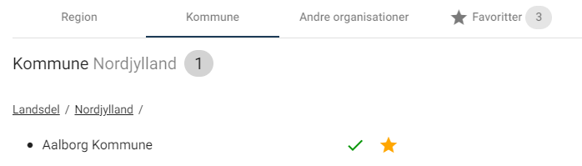
Organisationer
Tiltænkte organisationer
Det er vigtigt at få tilføjet den/de rigtige organisationer på en plan. Det er tiltænkte organisationer, der afgør, om en medarbejder kan fremsøge og tildele en plan i KRPO medarbejderløsningen.
Forskel på organisationer i Test og Prod
Ikke alle organisationer findes i ExtTest. Så vær opmærksom på, at organisationer i Produktion er anderledes end i ExtTest.

Slide 17
Versionering og Kopiering (planer og spørgeskemaer)

Slide 18
Versionering, Planer og Spørgeskemaer
Kladde
En ny plan/spørgeskema oprettes altid i kladde (version 1.0).
Kladder kan redigeres i KAM. Kladder kan ikke ses i Medarbejderløsningen.
Når plan/spørgeskema er klar til anvendelse, publiceres den (version 1.0).
Aktiv
En publiceret plan/spørgeskema har status aktiv og kan ikke redigeres.
Alle aktive Planer ligger ”på hylden” i Medarbejderløsningen.
Hvis der skal laves rettelser til plan/spørgeskema, oprettes en ny version. En ny version oprettes automatisk i kladde.
Ved oprettelse af ny version vælger brugeren, om det skal være en minor (fx 1.1) eller major version (2.0).
Nye versioner kan kun oprettes fra aktive eller inaktive skabeloner (ikke fra kladde)
KPRO: Anbefaling til hvornår man vælger mellem minor og major version - Opret ny version eller kopi af spørgeskema.pdf (kk.dk)
Hvis en plan indeholder et spørgeskema, skal spørgeskemaet publiceres (gøres aktivt) før planen kan publiceres.

Slide 19
Versionering, Planer og Spørgeskemaer
Inaktivering af plan/spørgeskema
Hvis en plan ikke skal anvendes mere, sættes den til inaktiv.
En inaktiv plan/spørgeskema kan ikke aktiveres igen.
En inaktiv plan (i KAM) kan ikke tildeles borgere i en medarbejderløsning.
De borgere, der fik planen tildelt før den blev inaktiveret, bliver ikke påvirket.
Kopiering af plan/spørgeskema
Både minor og major versioner kan, uanset status, kopieres.
En kopi er uafhængig af den skabelon, den er kopieret fra. Dvs. den lever ”sit eget liv” fuldstændig uafhængigt af den skabelon, den er kopieret fra.
En kopi har egen versionering, der starter forfra ved kopiering.
Ved kopiering ændres organisation automatisk til den brugerens egen organisation.

Slide 20
Nationale skemaer
Når man som kommune vælger at anvende de Nationale PRO-skemaer, skal de tilføjes ens plan direkte.
Fortolket visning: Er der oprettet en fortolket visning til et nationalt PRO-spørgeskema, vil denne følge med, når I anvender spørgeskemaet i jeres plan.
Handlevejledning: Da kommuner på tværs af Danmark har forskellige handlevejledninger, er det en opgave for hver enkelt kommune at oprette den ønskede handlevejledning til det anvendte nationale PRO-spørgeskema.
For at læse mere om, hvordan de nationale PRO spørgeskemaer anvendes, kan du læse guiden her. --> Kig under "Vejledninger til KAM – planer", og find linket til "Nationale PRO-skemaer".

